Slide 1
Assemblée Générale 11 Mars 2023

Slide 2
RAPPORT D’ACTIVITÉ…

Slide 3
« Je déteste faire le ménage. Vous faites le lit, la vaisselle et six mois après, tout est à recommencer ».
P. Picasso

Slide 4
Quelques chiffres…

Slide 5
ANNÉE 2022
178
5
25%
580 / 86%
21 / 125
Notes:
178 jours de fermeture contre 71 en 2019 : loin d’être une année de retour à la normale
5 : séjours confirmés 5 semaines avant l’organisation / A nuancer : 9 semaines pour les écoles (délai réglementaire 10), réservations tardives augmentent puisque l’accueil hotelier d’individuels à Gavarnie engendre de fait des réservations tardives (autre métier!!!)
25% : nombre de devis ayant été validés (stable)
580 : nombre de devis réalisés = stable en général / baisse à Piriac et Mesquer (-35%) compensée par l’arrivée de Gavarnie
86% : des devis ont nécessités plus de 3 modifications (avec ou sans animation, réduction de la durée, enlever un transport…)
21 : nb de salariés sous contrat dont colo (7 anim) pour faire tourner 3 centres ! 125 jours d’ouverture sans équipe complète en nombre /
Difficulté de recrutement +++ : horaires coupés, problème de logement saisonnier, Adéquation rémunération emploi en concurrence avec d’autres, y compris du tourisme social

Slide 6
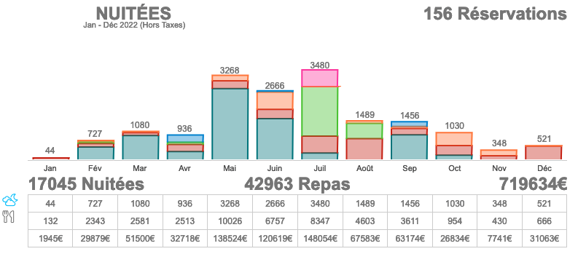
Réalisé au 31/12/2022
Projeté au 1/01/2022
28320 Nuitées 71384 repas 1 382 779€
Projeté au 15/04/2022
21618 Nuitées 50802 repas 911 381€
Notes:
248 jours d’exploitation : c’est 36 de plus qu’en 2018
Lié à + de week-ends occupés
19741 : nb de déjeuners servis, soit environ 80 couverts/jour. Augmentation là aussi, liée au croisement des groupes (mercredi) avec des double services
62 personnes – 67 contrats, soit 13 ETP.
Augmentation de 11 contrats par rapport à N-1 : + de monde donc recrutements de personnels de service et de ménage (y compris Mesquer : Christelle x 2, Sandra, Tiphaine, etc…) très peu de recours à l’intérim donc + de contrats aussi /
Accroissement de la masse salariale de 22% tout à fait en rapport avec l’augmentation des ventes.
3,1 : durée moyenne des séjours en jours. La tendance observée depuis plusieurs années et qui épargnait légèrement l’ASPA par des clients habitués et fidèles se confirme : la réduction de la dufée des séjours, y compris en classe découvertes
0h : Signature de l’accord de la modulation du temps de travail pour éradiquer les heures supp et permettre à l’ensemble de l’équipe de reprendre comme prévu au 1/0
496 devis : forte attractivité du centre ; bon référencement sur les sites de location de salles ; sa grande capacité d’accueil attire beaucoup.

Slide 7
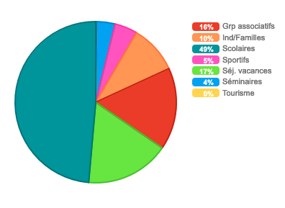
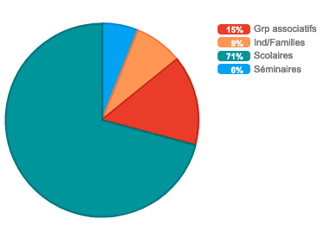
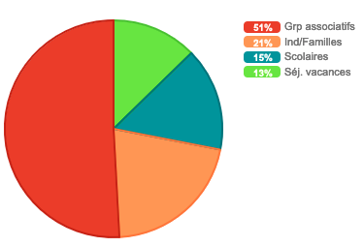
Nos clients…
PIRIAC - La Rose des Vents
MESQUER – Les Vents salés
GAVARNIE – Le Desman
125 km / -1h30
190 km / +2h
380 km / +3h30
53,31€ / 3,3 jours
39,02€ / 2,1 jours
48,02€ / 2,4 jours
4,2 anim
2,4 anim
0 anim / 3 anim
Notes:
248 jours d’exploitation : c’est 36 de plus qu’en 2018
Lié à + de week-ends occupés
19741 : nb de déjeuners servis, soit environ 80 couverts/jour. Augmentation là aussi, liée au croisement des groupes (mercredi) avec des double services
62 personnes – 67 contrats, soit 13 ETP.
Augmentation de 11 contrats par rapport à N-1 : + de monde donc recrutements de personnels de service et de ménage (y compris Mesquer : Christelle x 2, Sandra, Tiphaine, etc…) très peu de recours à l’intérim donc + de contrats aussi /
Accroissement de la masse salariale de 22% tout à fait en rapport avec l’augmentation des ventes.
3,1 : durée moyenne des séjours en jours. La tendance observée depuis plusieurs années et qui épargnait légèrement l’ASPA par des clients habitués et fidèles se confirme : la réduction de la dufée des séjours, y compris en classe découvertes
0h : Signature de l’accord de la modulation du temps de travail pour éradiquer les heures supp et permettre à l’ensemble de l’équipe de reprendre comme prévu au 1/0
496 devis : forte attractivité du centre ; bon référencement sur les sites de location de salles ; sa grande capacité d’accueil attire beaucoup.

Slide 8
Tendances & Évolution des séjours à l’ASPA
sur 5 ans

Slide 9
Classes de mer à Piriac et Mesquer :
De 5 jours à 3,2 jours
De 90% d’élémentaires à 60%
De 2 classes à 3,6 classes
De 1 animation non encadrée à 3/séjour
De 70% des écoles 44 à 50%
De 1 sur 3 à 1 sur 8
Notes:
Réduction de la durée des séjours : constante depuis les années 2000 / la hausse des coûts de transports et des activités entraînent une réduction des durées de séjours
Très forte Hausse des collèges et lycées sur des courtes durées : effectifs nombreux, peu d’activités encadrée en interne
Nb de classes : clairement c’est la capacité d’accueil qui attire et pas l’offre pédagogique. D’ailleurs
Animations encadrées : remettre l’enseignant au cœur du séjour / diminution des coûts / + de visites sur sites aménagés / plus de collèges donc moins de répondant scientifique
1 école sur 3 revenait dans les 2 ans ; 1 sur 8 aujourd’hui (faussé par le COVID)
POSITIF :
Attractivité des centres pour leur capacité et qualité de pension
Élargi notre portefeuille : d’une centaine d’écoles en 2017 à 350 écoles aujourd’hui
Reconnu pour l’implication et la présence des équipes auprès des enseignants

Slide 10
Séjours de Vacances
De 60 à 25 enfants / semaine
Hébergement dur / tente
Thématiques ciblées
Équipes + autonomes
Mêmes activités
Mêmes tranches d’âges
Notes:
Baisse de fréquentation : COVID + baisse de fréquentation des colos + manque d’animateurs + pas de force de vente interne + « trop petit » : les gros acheteurs sollicitent les gros organisateurs (panel trop restreint) / UFCV commercialise sur nos clients historiques / Volonté d’être dans l’initiation, la découverte (ex: équitation ou cirque avec 3 séances)

Slide 11
Accueil de groupes constitués
De 10 à 35 groupes/ an
De 35 à 60 personnes
Diversification (stages, entreprises)
Durée : 1 à 15 jours
Mise à niveau de la prestation d’accueil et de restauration

Slide 12
Accueil de groupes individuels
Très forte hausse (+70%)
Tous les week-ends
De 80% GL à 50% PC (Piriac) et 90% à Gavarnie

Slide 13
Pour résumer

Slide 14
Une activité 2019- 2020-2021-2022-2023
Très Forte augmentation jusqu’au COVID (+25% / +20%)
Volatile, Concentrée, Restrictive, peu évolutive, trop peu rémunératrice = trop risquée qui expose l’ASPA dans sa structuration globale.
Une équipe 2019-2020-2021-2022-2023
Permanente, Convaincue, Non-pérenne, Épuisée, Trop peu nombreuse

